Slide 1
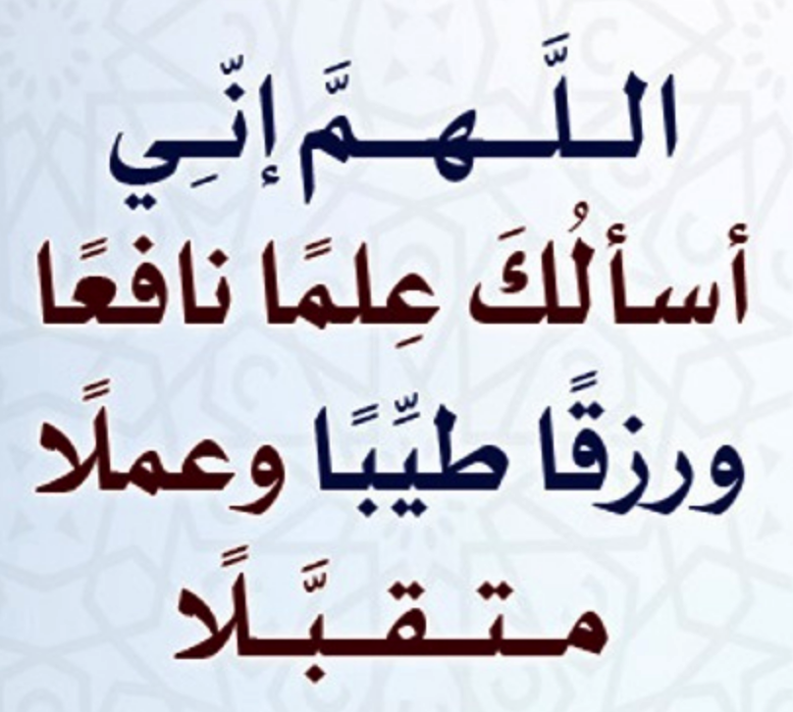
بِسْمِ اللّٰهِ الرَّحْمٰنِ الرَّحِيْمِ

Slide 2
Sqlite Database

Slide 3
Mobile Computing
Mobile Computing
LECTURE 11 Sqlite Database
Instructor:
Maulana Haq Nawaz

Slide 4
تصحیح نیت
حضرت محمد صلی اللہ علیہ وسلم نے فرمایا
اِنَّمَا الْاَعْمَالُ بِالنِّـیَّاتِ
ترجمہ
اعمال کا دارومدار نیتوں پر ہے

Slide 5

Little Efforts Daily Will Make You the Greatest
To systematically learn and get excellence in any concept / subject
روز کا کام روز کریں
اک مہینے کا کھانا ایک دن میں نہیں کھایا جا سکتا، ایسے ہی ایک مہینے کا کام ایک دن میں نہیں ہو سکتا

Slide 6
Little Efforts Daily Will Make You the Greatest
Importance of completing tasks on daily basis
Main Reason of Failure in Life
یہ کام کل کریں گے
جو کام کبھی بھی ہو سکتا ہے وہ کبھی نہیں ہوتا
زندگی ایک دن ہے اور وہ ہے آج۔ زندگی میں کل نام کی کوئی چیز نہیں ہے
جو دن آپ کی زندگی سے چلا گیا اب واپس نہیں آئے گا
آج کا کام آج ہی ہوسکتا ہے
جو گز گیا وہ آنا نہیں ، آنے والے دن کا پتہ نہیں ، آج میدان جما ہے تو اپنے جوہر دکھاؤ

Slide 7
How to Achieve BIG Goals in Life
Balanced Life is Ideal Life 😊
To achieve BIG Goals in Life
Make a Schedule of 24 Hours with a focus on Five main components of Human Life
Health
Physical Health
Mental Health
Social Health
Spirituality
Work
Family
Friends

Slide 8



جو کام کریں دل سے کریں
کام کرنا.
خوشی خوشی کام کرنا.
الله کو ساتھ لے کرخوشی خوشی کام کرنا.
آیت: إِيَّاكَ نَعْبُدُ وإِيَّاكَ نَسْتَعِينُ
ترجمہ: یا الله ہم تیری ہی عبادت کرتے ہیں.
اور تجھ ہی سے مد د مانگتے ہیں

Slide 9
Lecture Outline
1
Revision
2
How to use Customized Font in Android Video
3
Video by Mcsf19a038-Asad Ullah Shahid
4
Android Cursor
5
Retrieving Data from DB and Using in Arraylists
6
Class Work
7
Stop Complaining! Stop Criticizing! Let’s Start Contributing
8
Lecture Summary

Slide 10
Android Cursor

Slide 11
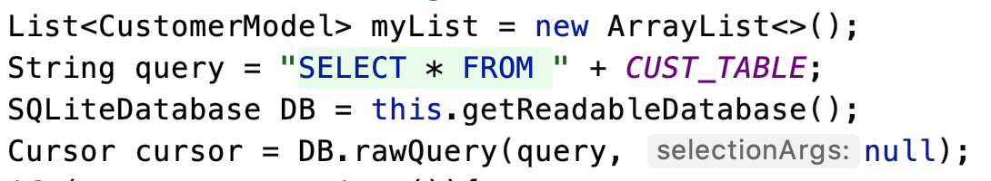
Android Cursor

Slide 12
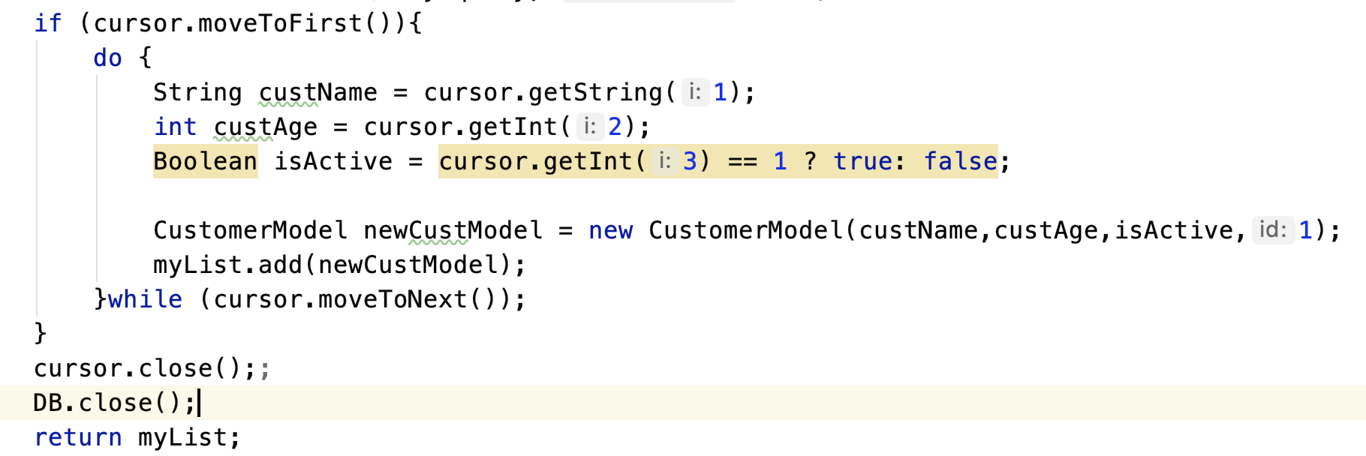
Android Cursor

Slide 13
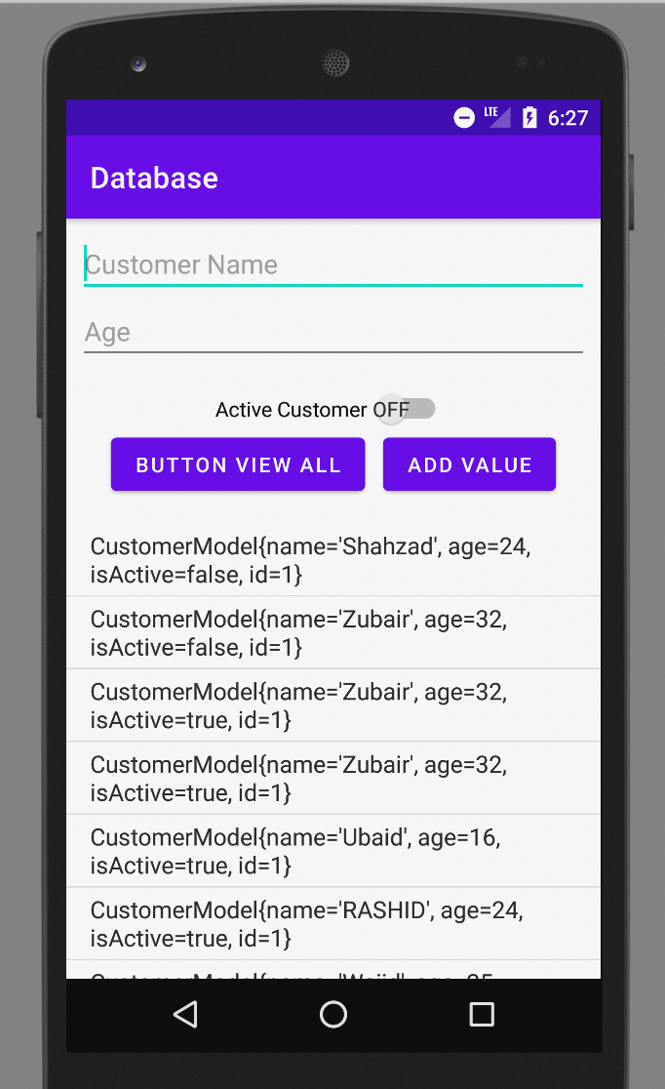
Database

Slide 14
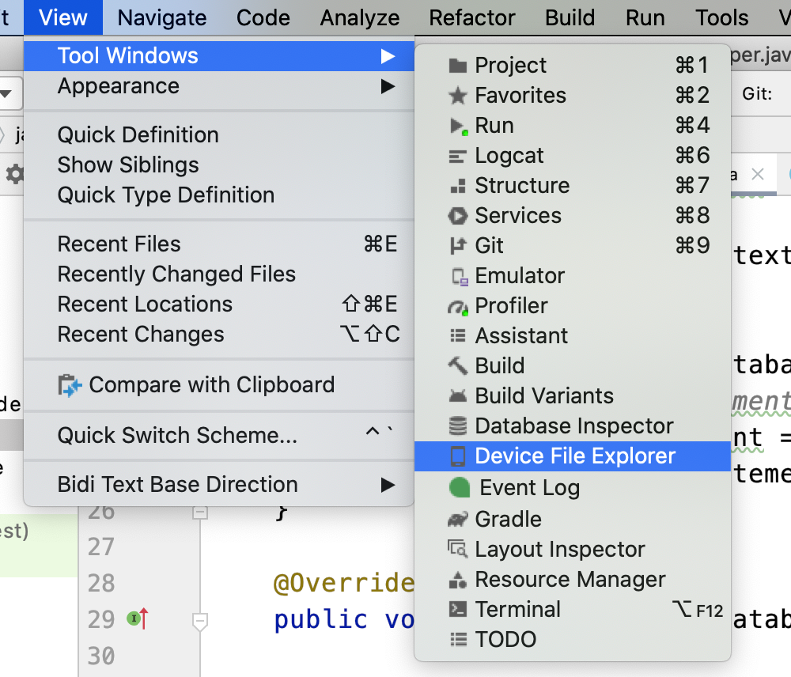
Database Location

Slide 15
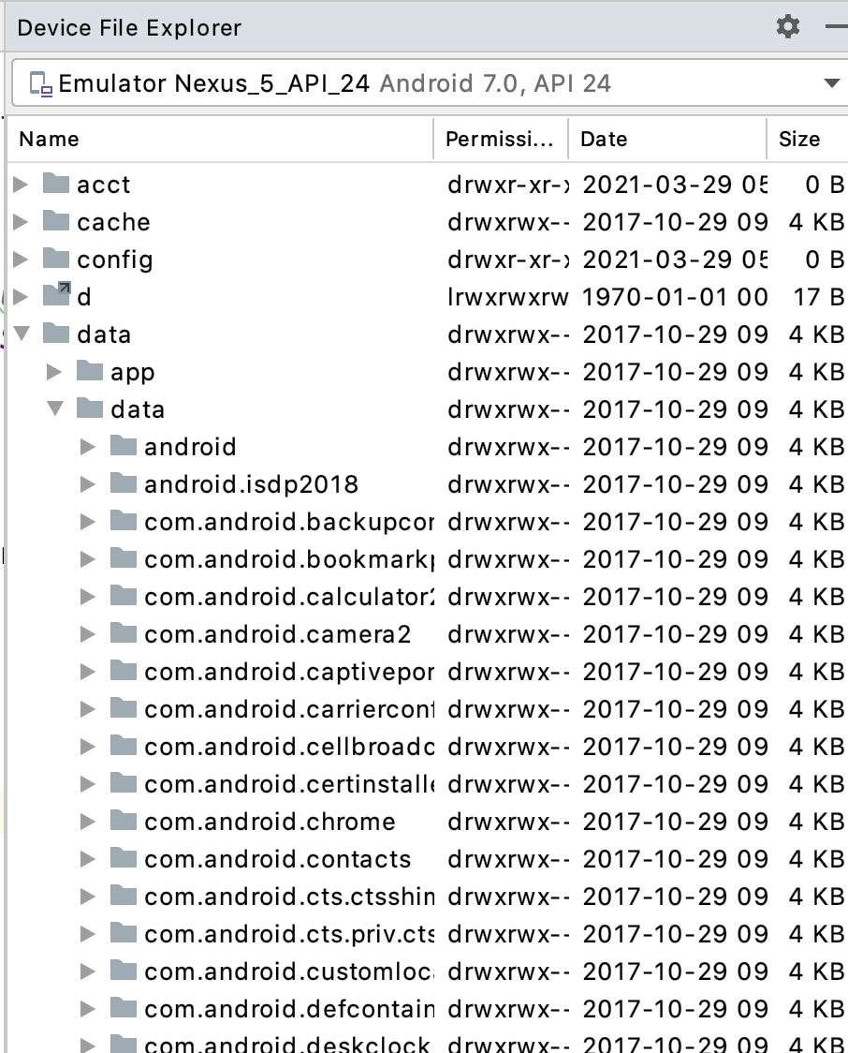
Database Location

Slide 16
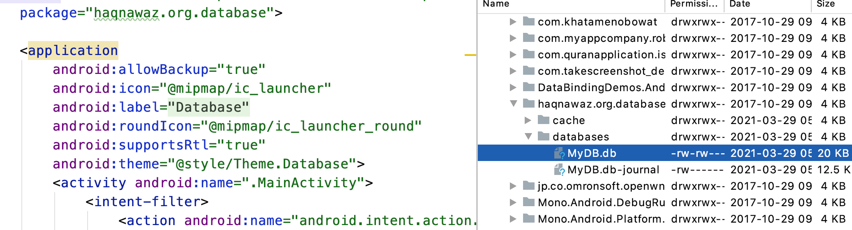
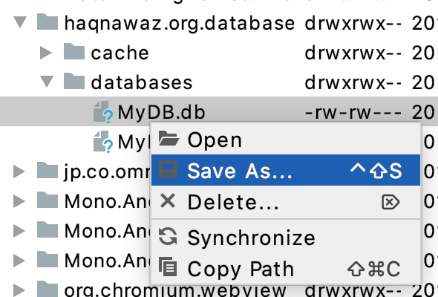
Database Location

Slide 17
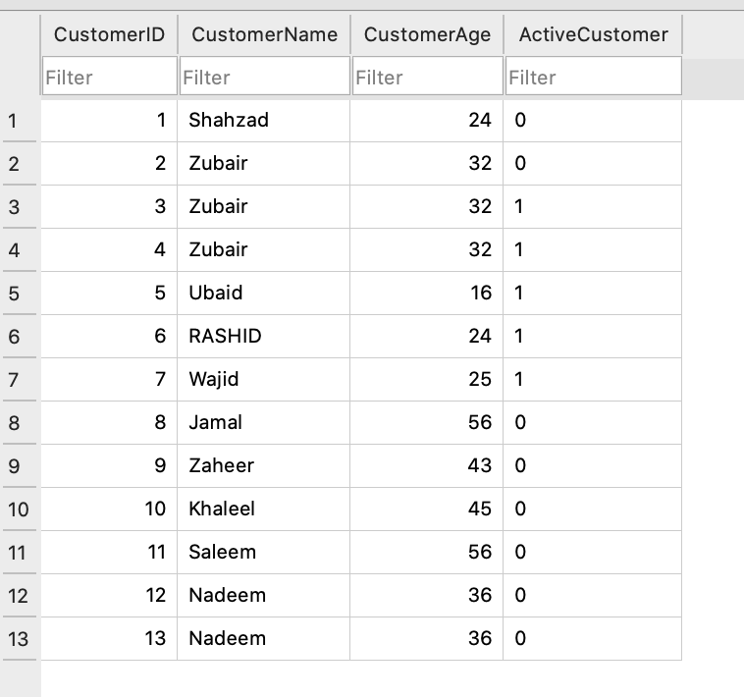
Data

